Slide 1
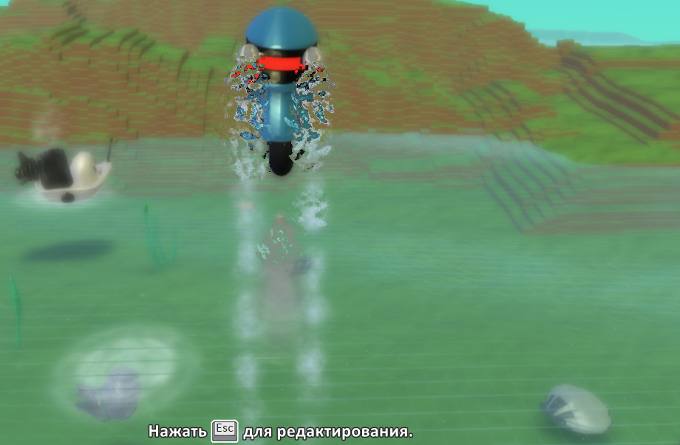
Подводная война.
Артём Шедогуб.

Slide 2
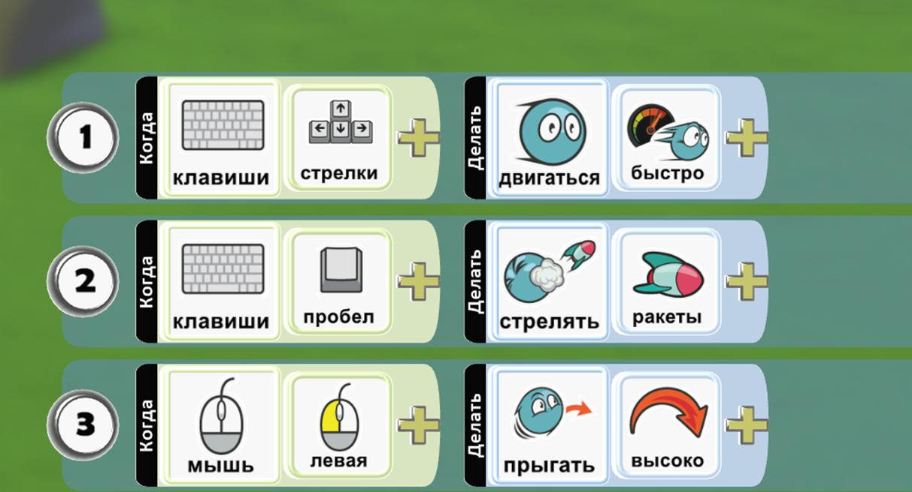
содержание
Кто я.
Чему научился.
Мой проект.

Slide 3
Кто я
Артём Шедогуб, мне 7 лет, я люблю играть в телефонные игры.

Slide 4
Чему я научился
Цикл это повторение.
Переменная эта коробка для цифр.

Slide 5
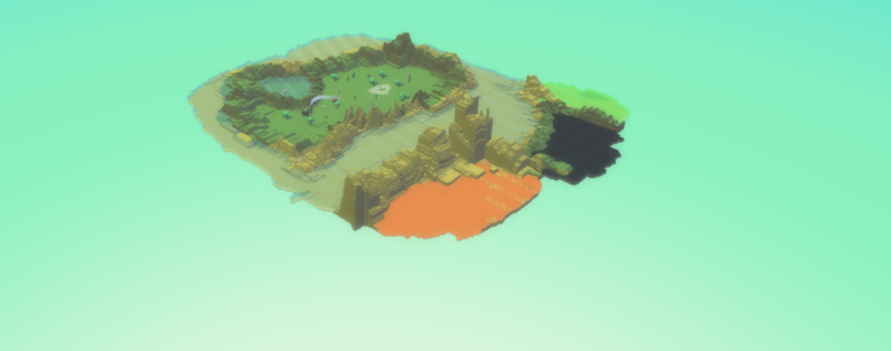
Мой проект
Мне нравится вода и стрелялки, поэтому я решил сделать игру, где можно сражаться под водой. Вот фото мира.

